Slide 1
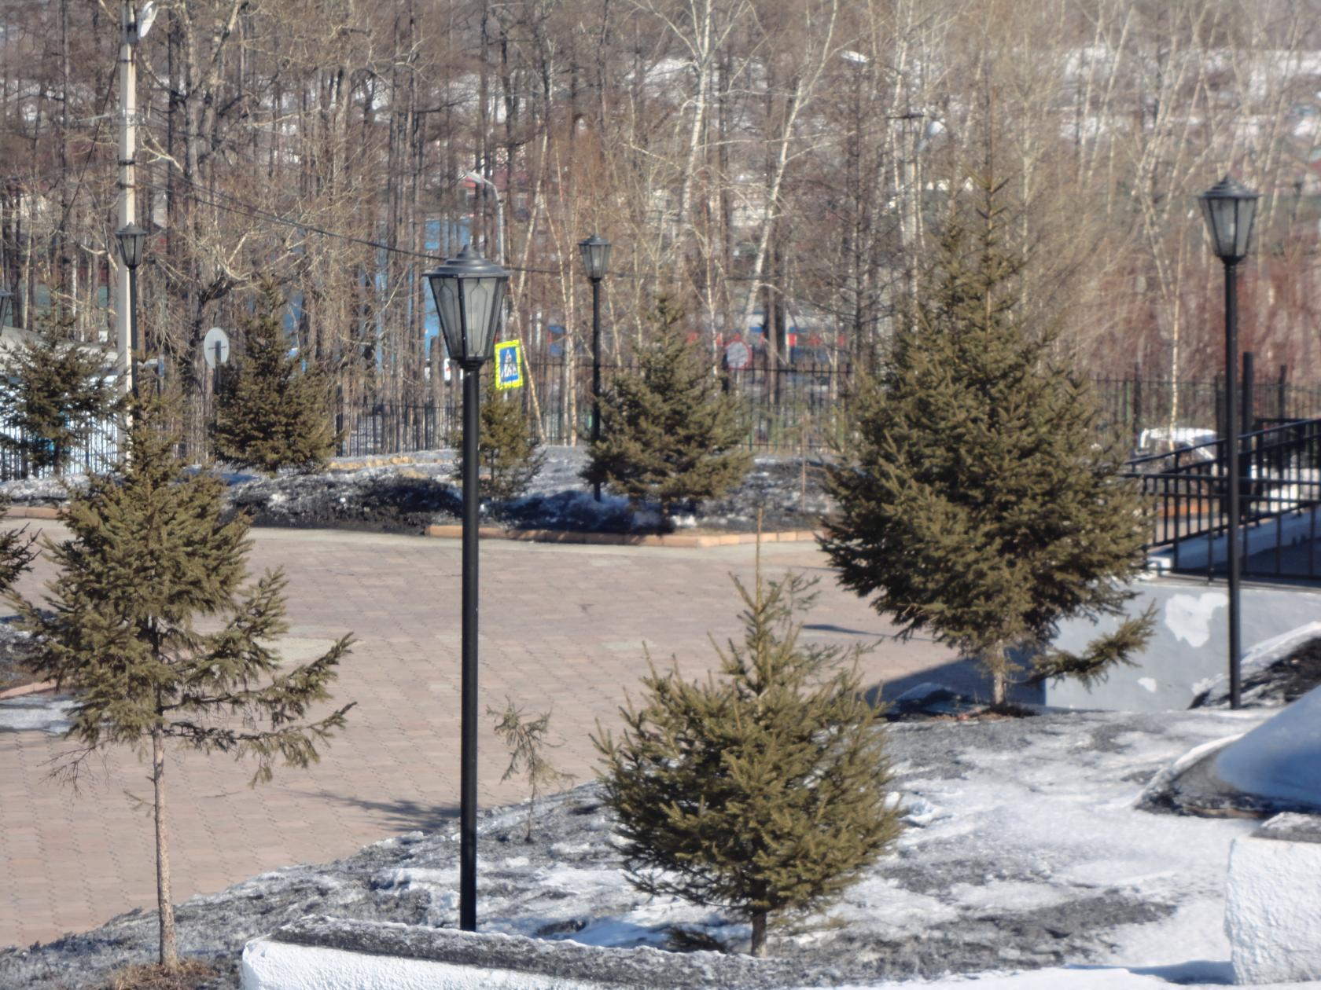
Комитет по финансам администрации муниципального района «Могочинский район»
БЮДЖЕТ
ДЛЯ ГРАЖДАН
на 2019 год и плановый период 2020 и 2021 годов

Slide 2

В целях повышения прозрачности бюджета и бюджетного процесса Комитетом по финансам администрации муниципального района «Могочинский район» разработан информационный ресурс «Бюджет для граждан», который позволит в доступной форме разъяснить все тонкости сложных механизмов бюджетного процесса
Надеемся, что представление бюджета в понятной для жителей района форме повысит уровень общественного участия граждан в бюджетном процессе Могочинского района. Мы также открыты для ваших замечаний и конструктивных предложений

Slide 3
Проект решения муниципального района "О бюджете муниципального района «Могочинский район» на 2019 год и плановый период 2020 и 2021 годов" подготовлен с учетом основных направлений бюджетной, налоговой и долговой политики муниципального района «Могочинского района» на 2019 год и плановый период 2020 и 2021 годов.
При формировании проекта бюджета муниципального района использовались:
основные показатели социально-экономического развития муниципального района «Могочинский район» на 2019 год и плановый период 2020 и 2021 годов;
прогнозные показатели поступлений доходов главных администраторов доходов бюджета муниципального района;
объемы межбюджетных трансфертов, определенны проектом закона Забайкальского края " О бюджете Забайкальского края на 2019 год и плановый период 2020 и 2021 годов ".
реестр расходных обязательств, представляющей собой «инвентаризацию» правовых оснований и методов расчетов всех, включенных в бюджет муниципального района «Могочинский район» расходов.
реестр источников доходов бюджета муниципального района «Могочинский район»

Slide 4

Формирование бюджета осуществлялось на три финансовых года (на очередной финансовый год и плановый период 2020-2021 гг.). Проект решения подготовлен в соответствии с требованиями Бюджетного кодекса Российской Федерации, Налогового кодекса Российской Федерации, Решения Совета муниципального района «Могочинский район» от 25.11.2016 № 11 «О бюджетном процессе в муниципальном районе «Могочинский район», Постановления администрации муниципального района «Могочинский район» от 19.06.2018 г. № 397 «Об утверждении Плана мероприятий по разработке прогноза социально-экономического развития муниципального района «Могочинский район» на 2019 год, формирования бюджета муниципального района «Могочинский район» на 2019год и плановый период 2020-2021годов», иных законодательных и нормативных правовых актов Российской Федерации, Забайкальского края муниципального района Могочинский район.

Slide 5
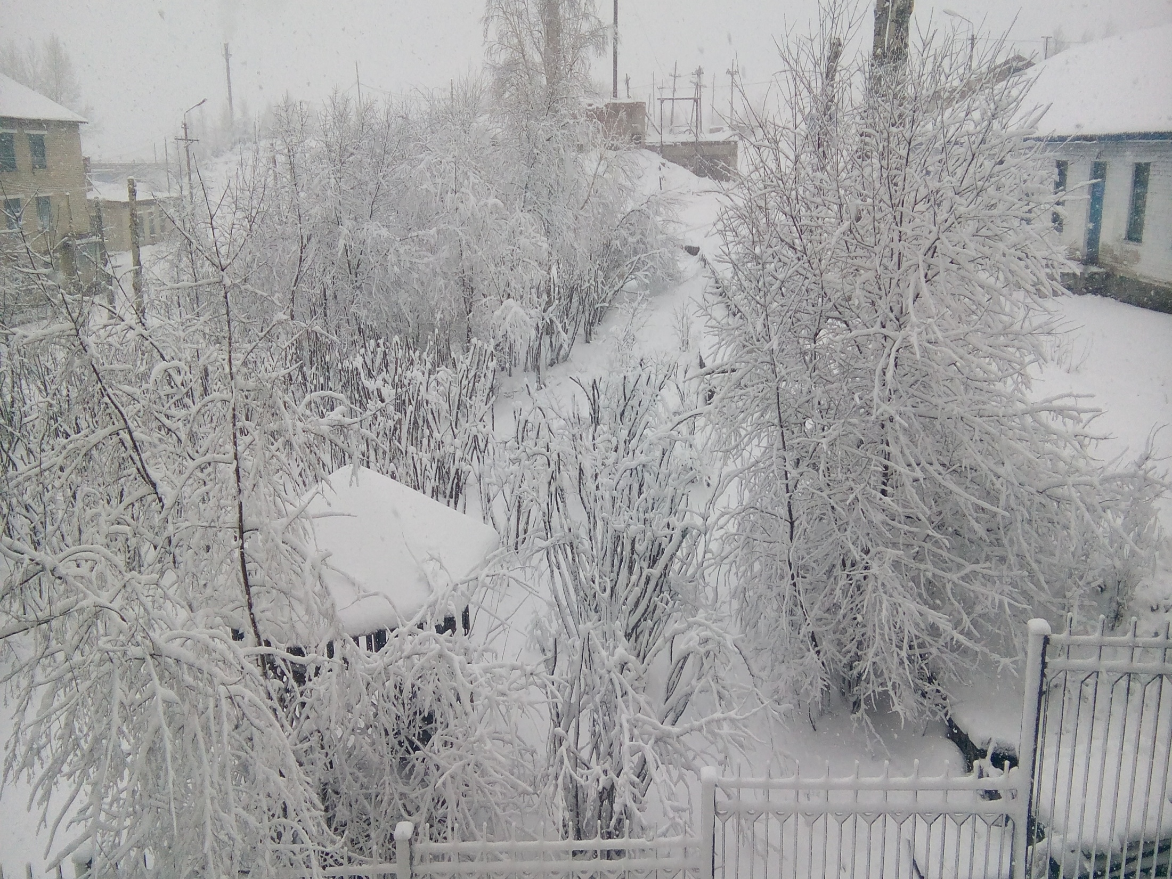

Публичные слушания по проекту бюджета муниципального района «Могочинский район» на 2019 и плановый период 2020-2021 годов состоялись 12.12.2018г., на основании постановления администрации муниципального района «Могочинский район» № 751 от 22.11.2018г.

Slide 6
Основные направления бюджетной и налоговой политики муниципального района «Могочинский район» на 2019 год и плановый период 2020-2021 годов
Бюджетная и налоговая политика муниципального района «Могочинский район» в 2019 г. и плановом периоде 2020-2021 годов будет направлена на:
- развитие налогового потенциала на территории муниципального района «Могочинский район»;
- обеспечение сбалансированности и устойчивости бюджетной системы муниципального района «Могочинский район»;
- проведение политики сдерживания роста бюджетных расходов при безусловном исполнении действующих расходных обязательств; решение социальных проблем, повышение качества предоставляемых муниципальных услуг;
- повышение эффективности расходования бюджетных средств, сокращение неэффективных расходов;
- формирование нормативной базы по переходу к программному бюджету и внедрение муниципальных программ в единую систему формирования и исполнения районного бюджета;
- создание условий для исполнения органами местного самоуправления закрепленных за ними полномочий;
- создание стимулов для улучшения качества управления муниципальными финансами;
- укрепление системы финансового контроля, повышение его роли в управлении бюджетным процессом;
- повышение прозрачности и открытости бюджетного процесса, в том числе в рамках создаваемой на федеральном уровне государственной интегрированной информационной системы управления общественными финансами "Электронный бюджет".

Slide 7
ОСНОВНЫЕ ТЕРМИНЫ И ПОНЯТИЯ
Бюджет – форма образования и расходования денежных средств, предназначенных для финансового обеспечения задач и функций государства и местного самоуправления.
Консолидированный бюджет – свод бюджетов бюджетной системы Российской Федерации на соответствующей территории (за исключением бюджетов государственных внебюджетных фондов) без учета межбюджетных трансфертов между этими бюджетами.
Бюджетная система Российской Федерации – основанная на экономических отношениях и государственном устройстве Российской Федерации, регулируемая законодательством Российской Федерации совокупность бюджетов и бюджетов государственных внебюджетных фондов.
Доходы бюджета – поступающие в бюджет денежные средства, за исключением средств, являющихся источниками финансирования дефицита бюджета.
Расходы бюджета – выплачиваемые из бюджета денежные средства, за исключением средств, являющихся источниками финансирования дефицита бюджета.
Дефицит бюджета – превышение расходов над доходами.
Профицит бюджета – превышение доходов над расходами.

Slide 8

Бюджетные ассигнования – предельные объемы денежных средств, предусмотренных в соответствующем финансовом году для исполнения бюджетных обязательств.
Межбюджетные трансферты – средства, предоставляемые одним бюджетом бюджетной системы Российской Федерации другому бюджету бюджетной системы Российской Федерации.
Дотации – межбюджетные трансферты, предоставляемые на безвозмездной основе без установления направлений их использования.
Субсидии – денежные средства, предоставляемые на условиях долевого финансирования нижестоящим бюджетам для осуществления их расходных обязательств по вопросам местного значения.
Субвенции – денежные средства, предоставляемые местным бюджетам на выполнение переданных полномочий государственных органов власти.

Slide 9

Ведомственная структура расходов бюджета - распределение бюджетных ассигнований, предусмотренных решением о бюджете, по главным распорядителям бюджетных средств, разделам, подразделам, целевым статьям, группам видов расходов классификации расходов бюджетов.
Условно утвержденные расходы - не распределенные в плановом периоде в соответствии с классификацией расходов бюджетов бюджетные ассигнования (согласно статье 184.1 БК РФ- общий объем условно утвержденных расходов на первый год планового периода не менее 2,5%, на второй год планового периода - не менее 5% общего объема расходов бюджета)
Главный администратор доходов бюджета - орган государственной власти (местного самоуправления), имеющие в своем ведении администраторов доходов бюджета.
Главный распорядитель бюджетных средств (ГРБС) - орган государственной власти (местного самоуправления), напрямую получающий(ее) средства из бюджета и наделенный правом распределять их между подведомственными распорядителями и получателями бюджетных средств

Slide 10
Бюджетный процесс - деятельность органов государственной власти, органов местного самоуправления и иных участников бюджетного процесса по составлению и рассмотрению проектов бюджетов, утверждению и исполнению бюджетов, контролю за их исполнением, осуществлению бюджетного учета, составлению, внешней проверке, рассмотрению и утверждению бюджетной отчетности.
ЭТАПЫ БЮДЖЕТНОГО ПРОЦЕССА
Составление проекта бюджета
Рассмотрение проекта бюджета
Утверждение проекта бюджета
Исполнение бюджета
Составление отчета об исполнении бюджета
Утверждение отчета об исполнении бюджета

Slide 11
Основные характеристики бюджета муниципального района «Могочинский район на 2019 год и плановый период 2020-2021гг.
наименование
Доходы
Расходы
2019 год
526683,4
526683,4
2020 год
482670,5
482670,5
Дефицит, Профицит
0,0
0,0
2021 год
490469,7
490469,7
0,0

Slide 12
Доходы бюджета - поступающие в бюджет денежные средства, за исключением средств, являющихся источниками финансирования дефицита бюджета
Налоговые доходы
Поступления от уплаты
Неналоговые доходы
Платежи, установленные законодательством РФ:
Безвозмездные поступления
дотации, субсидии, субвенции, межбюджетные трансферты из бюджетов вышестоящего уровня, бюджетов поселений
налогов, установленных
Налоговым Кодексом РФ:
-налог на доходы
физических лиц;
-акцизы;
-единый налог на
вменённый доход;
-налог на добычу
полезных ископаемы
арендная плата за землю;
-доходы от использования, реализации муниципального
имущества;
-штрафы за нарушение законодательства;
-прочие неналоговые доходы

Slide 13
Параметры доходной части бюджета муниципального района на 2019 год
Наименование показателей | Бюджет 2019 года
 | Тыс.рублей | Доля, %
Налоговые доходы | 230 583,1 | 43,79
Неналоговые доходы | 10 985,0 | 2,08
Безвозмездные поступления | 285115,3 | 54,13
Всего доходов | 526683,4 | 100

Slide 14

Проект налоговых и неналоговых доходов бюджета муниципального района на 2019 год и плановый период 2020 и 2021 годов рассчитан на основании показателей социально-экономического развития района на 2019 год и плановый период 2020 и 2021 годов с применением нормативов отчислений от налогов и сборов, установленных Бюджетным кодексом Российской Федерации и Законом Забайкальского края от 20 декабря 2011 года № 608-ЗЗК «О межбюджетных отношениях в Забайкальском крае» (в ред. от 01.03.2017 № 1452-ЗЗК). В целях повышения объективности и обоснованности прогнозной оценки доходов, снижения рисков недопоступлений доходов использованы отчетные данные, отражающие реальную ситуацию с поступлением доходов в текущем году и предшествующие годы. В проекте бюджета района на 2019 год и плановый период 2020 и 2021 годов мобилизованы все возможные к поступлению источники доходов.
Общий объем налоговых и неналоговых доходов бюджета муниципального района «Могочинский район» на 2019 год прогнозируется в объеме 241 568,1 тыс. рублей, с ростом к показателю 2018 года на 6,7 процента

Slide 15
Структура налоговых и неналоговых доходов на 2019 год

Slide 16
Структура безвозмездных поступлений

Slide 17

Расходы бюджета муниципального района на 2019 год
Расходы бюджета муниципального района «Могочинский район» формировались на основе действующего реестра расходных обязательств с учетом необходимости исполнения расходных обязательств, возложенных на органы местного самоуправления муниципального района «Могочинский район». Проект решения "О бюджете муниципального района «Могочинский район» на 2019 год и плановый период 2020 и 2021 годов" подготовлен с учетом распределения бюджетных ассигнований главным распорядителям бюджетных средств. Общие подходы к формированию расходов бюджета муниципального района на 2019 год и плановый период 2020 и 2021 годов определены бюджетной политикой муниципального района
Распределение расходов бюджета муниципального района «Могочинский район» в функциональном разрезе показывает, что бюджет муниципального района «Могочинский район» сохраняет свою социальную направленность. На 2019 год на отрасли социальной сферы планируется направить 84,4% от общей суммы расходов

Slide 18
Параметры расходной части бюджета муниципального района на 2019 год
Наименование | Сумма (тыс. рублей) | Удельный вес
Раздел 01 «Общегосударственные расходы» | 53822,6 | 10,2
Раздел 02«Национальная оборона» | 1293,5 | 0,2
Раздел 03«Национальная безопасность и правоохранительная деятельность» | 3656,9 | 0,7
Раздел 04 «Национальная экономика» | 8699,8 | 1,7
Раздел 05 «Жилищно-коммунальное хозяйство» | 2310,0 | 0,5
Раздел 07 «Образование» | 395218,4 | 75,0
Раздел 08 «Культура и кинематография» | 29713,1 | 5,6
Раздел 10 «Социальная политика» | 18289,1 | 3,5
Раздел 11 «Физкультура и спорт» | 1150,0 | 0,2
Раздел 13 «Обслуживание муниципального долга» | 12,0 | 0,0
Раздел 14 «Межбюджетные трансферты бюджетам субъектов Российской Федерации и муниципальных образований общего характера» | 12518,0 | 2,4
Всего расходов | 526683,4 | 100

Slide 19
Структура расходов на 2019 год

Slide 20

Расходы на учреждения образования
Расходы по разделу образование планируются как за счет собственных средств, так и за счет средств субвенций из краевого бюджета. Общая сумма расходов по разделу планируется в объеме 395218,4 тыс.руб. за счет средств субвенций из краевого бюджета– 180188,4 тыс.руб., за счет собственных доходов – 215030,0 тыс.руб. По данному разделу доля расходов в общей сумме расходов на исполнение собственных полномочий составляет 73,6%.
В составе затрат по данному разделу предусмотрены бюджетные ассигнования:
дошкольное образование – 117150,7 тыс.руб.; общее образование-225417,6 тыс.руб.; дополнительное образование – 20904,5 тыс.руб.; другие вопросы в области образования-17373,0 тыс.руб.

Slide 21
Муниципальные программы по разделу образование
На 2019 год по разделу планируются к реализации следующие программы:
-Муниципальная программа по подготовке и проведению государственной итоговой аттестации выпускников в общеобразовательных учреждениях»-300,0 тыс.руб.
- Муниципальная программа «Модернизация образовательных учреждений» - 4300,0 тыс. руб.
- Муниципальная программа "Развитие системы дошкольного образования « – 1180,0 тыс. руб.
- Муниципальная программа "Одаренные дети– 110,0 тыс. руб.
- Муниципальная программа «Педагогические кадры» -250,0 тыс. руб.
- Муниципальная программа «Комплексная безопасность образовательных учреждений» -3600,0 тыс. руб.
- Муниципальная программа «Патриотическое воспитание детей, подростков и молодежи - 57 тыс. руб.
- Муниципальная программа «Развитие системы отдыха и оздоровления детей» -152,0 тыс.руб.
- Муниципальная программа «Доступная среда» -250,0 тыс.руб.
-Муниципальная программа «Профилактика безнадзорности и правонарушений несовершеннолетних»- 146,0 тыс.руб.,
- Муниципальная программа «Развитие инклюзивного образования детей муниципального района- 80,0 тыс.руб.,
-Муниципальная программа «Привлечение молодых специалистов для работы в учреждениях муниципальной сферы»300,0 тыс.руб.
-Муниципальная программа «Энергосбережение и повышение энергетической эффективности»-210 тыс.руб.

Slide 22

За счёт указанных средств осуществляется обеспечение деятельности следующих учреждений:
- 9 учреждений дошкольного образования;
- 12 общеобразовательных учреждений;
- 1 учреждение дополнительного образования детей;
- 1 учреждение, осуществляющее бухгалтерскую и хозяйственную деятельность учреждений образования, мероприятия по оздоровлению детей.

Slide 23

Бюджетные ассигнования по разделу образование по сравнению с объемами, утвержденными на 2018 в 2019 году увеличились на 89456,5 тыс. руб.
Увеличение объема бюджетных ассигнований по разделу, обусловлено увеличением расходов за счет собственных средств в связи с повышением МРОТ, достижением «целевых» показателей отдельных категорий работников бюджетной сферы, а также изменением средств из бюджета края.

Slide 24

Расходы на учреждения культуры
Расходы по данному разделу на 2019 год предусмотрены за счет собственных средств и бюджетов городских и сельских поселений муниципального района в сумме 29713,1 тыс.руб., так же планируется к реализации программа «Культура муниципального района "Могочинский район" в сумме 1610,58 тыс.руб. средства предусмотрены на сохранение и развитие культурной деятельности, укрепление материально-технической базы.

Slide 25

За счёт указанных средств осуществляется обеспечение деятельности следующих учреждений:
-Детская школа искусств
-Межпоселенченское социально-культурное объединение
-Межпоселенченская центральная библиотека
Бюджетные ассигнования по разделу по сравнению с объемами, утвержденными на 2018 год, увеличились на сумму 8005,1 тыс.руб.
Увеличение объема бюджетных ассигнований по разделу, обусловлено увеличением расходов за счет собственных средств в связи с повышением МРОТ, достижением «целевых» показателей отдельных категорий работников бюджетной сферы.

Slide 26

В 2019 году будет продолжена реализация мероприятий по обеспечению достижения целевых показателей повышения оплаты труда отдельных категорий работников бюджетной сферы, установленных Указам Президента Российской Федерации

Slide 27

Физическая культура и спорт
По данному разделу запланированы средства в рамках программ в сумме 1150,0 тыс. руб. на реализацию мероприятий по развитию физической культуры и спорта в муниципальном районе «Могочинский район»- в сумме 850,0 тыс.руб. расходы предусмотрены на реализацию мероприятий по созданию условий. пропаганды для укрепления здоровья населения, развитие материально-технической базы физической культуры и спорта, проведение и участие в спортивных мероприятиях, на реализацию мероприятий на разработку проектно-сметной документации по реконструкции оздоровительного комплекса (стадион)- в сумме 300 тыс.руб..

Slide 28

Социальная политика
Расходы бюджета муниципального района на социальную политику на 2019 год предусмотрены в сумме 18289,1 тыс.руб.- это расходы на социальную поддержку опекунским, приемным семьям; компенсация части платы, взимаемой с родителей за присмотр и уход за детьми, осваивающими образовательные программы дошкольного образования; социальное обеспечение и иные выплаты населению.
Увеличение объема бюджетных ассигнований по разделу, обусловлено изменением средств из бюджета края

Slide 29

Расходы на дорожный фонд
В бюджете муниципального района расходы на муниципальный дорожный фонд это средства бюджета, подлежащие использованию в целях финансового обеспечения дорожной деятельности в отношении автомобильных дорог общего пользования местного значения вне границ населённых пунктов в границах муниципального района. Объём муниципального дорожного фонда на 2019 год предусмотрен в размере 8699,8 тыс.рублей. Уменьшение бюджетных ассигнований по разделу по сравнению с объемами, утвержденными Решением о бюджете муниципального района «Могочинский район» на 2018 год, обусловлено изменением прогнозируемого объема поступления доходов, являющихся источником формирования дорожного фонда.

Slide 30
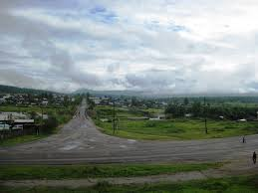
В бюджет муниципального района «Могочинский район» году зачисляется 20 процентов доходов от уплаты акцизов на нефтепродукты, а также в бюджет муниципального района«Могочинский район» подлежат зачислению акцизы на нефтепродукты с территорий сельских поселений, субсидии из краевого бюджета на дорожную деятельность.
Расходы фонда направляются на :
- содержание, ремонт, реконструкцию,
строительство автомобильных дорог
местного значения;
- оформление прав собственности на
автомобильные дороги местного значения

Slide 31
СПАСИБО ЗА ВНИМАНИЕ!
«Бюджет для граждан» подготовлен
Комитетом по финансам администрации муниципального района «Могочинский район»
адрес: г. Могоча, ул.Комсомольская, 13
Тел. 8(241)40583,40201
эл.адрес kfmogocha.ru

